Slide 1
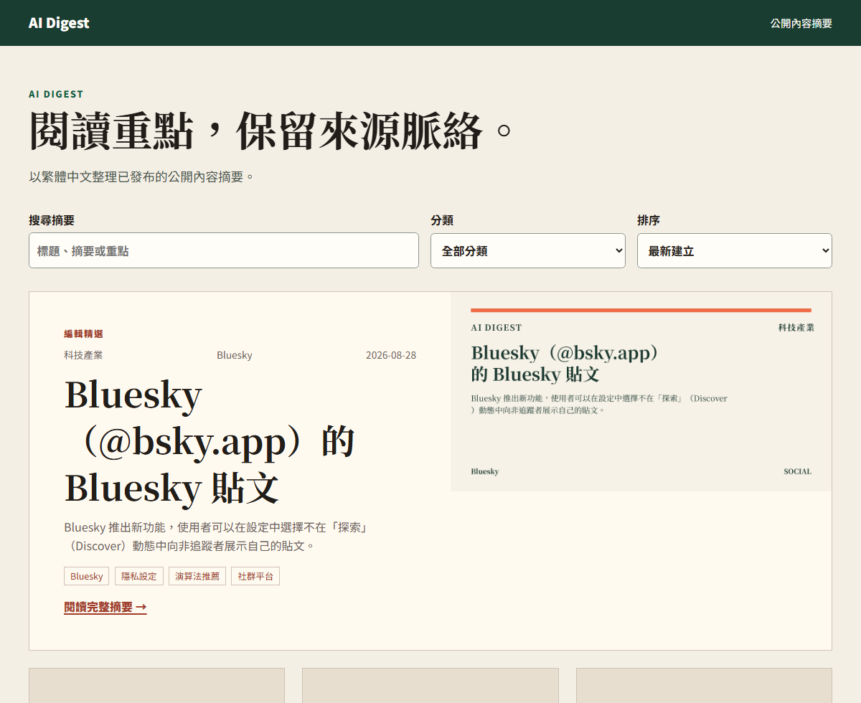
AI Digest
從公開網址到可驗證、
可部署的 AI 知識摘要系統
彭元懋
專案結案報告 · 2026.09
AI DIGEST / 專案結案報告
01
Notes:
各位老師、評審好，我是彭元懋。我的專案是 AI Digest，一套在本機執行的內容摘要與分類工具。使用者提供公開網址，系統就能取得內容、產生繁體中文摘要，再整理成可以搜尋的公開網站。接下來，我會用實際成果、分類數據與驗收紀錄，說明這個系統完成了什麼，以及我如何處理跨來源整合與部署問題。
[Sources]
- progress.md：專案目標、目前整體進度。
- 畫面來源：repository site/dist 的本機渲染，擷取日期 2026-09-05；對應公開網站 https://yamopeng0918.github.io/AI-Summary/

Slide 2
問題與專案目標
公開內容分散，
閱讀後仍需要整理
公開網址
→
結構化繁中摘要
→
搜尋與分類瀏覽
核心 MVP
一般網頁 ／ YouTube ／ Bluesky 公開單篇貼文
只處理可直接讀取的公開內容；不可讀時回報明確錯誤。
AI DIGEST / 專案結案報告
02
Notes:
我想處理的問題，是文章、影片和社群資訊分散在不同平台。即使已經讀過或看過，之後還是需要重新尋找重點。因此我把目標定為：讓公開網址變成可以保存、搜尋和分類的繁體中文摘要。這次的核心範圍很明確，包含一般網頁、YouTube，以及 Bluesky 的公開單篇貼文。需要登入、付費或受限制的內容，系統會回報錯誤，不會嘗試繞過限制，也不會用猜測補出摘要。
[Sources]
- docs/superpowers/specs/2026-08-09-ai-digest-mvp-design.md：第 1、7、8 節。
- progress.md：已確認的產品與技術決策。

Slide 3
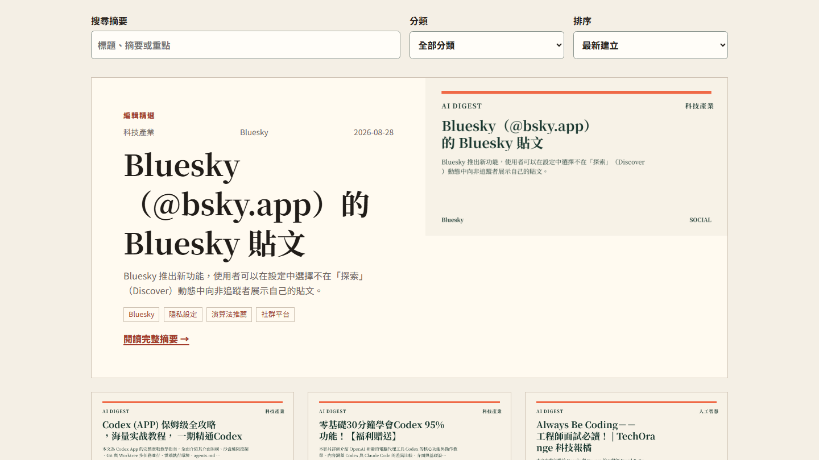
最終成果總覽
01
三種來源
網頁、影片、公開貼文
02
結構化摘要
繁中摘要、重點與編輯觀點
03
GitHub Pages
搜尋、分類、排序與詳情
AI DIGEST / 專案結案報告
03
Notes:
這是最後完成的網站。每筆內容都有短摘要、三到五個重點、分類、標籤，以及 AI 編輯觀點，也保留原始來源連結，方便回頭核對。訪客可以搜尋、按分類篩選，並切換日期排序。新增和管理內容則留在本機，由 CLI 執行。這樣的分工讓公開網站只負責瀏覽，也讓每次處理都能保存成獨立的結構化資料。成果因此不只是一段 AI 回覆，而是從輸入、保存到公開展示都能重複執行的流程。
[Sources]
- progress.md：目前整體進度、已確認的產品與技術決策。
- README.md：CLI 與網站操作說明。
- 畫面來源：repository site/dist 的本機渲染，擷取日期 2026-09-05；對應公開網站 https://yamopeng0918.github.io/AI-Summary/

Slide 4
三來源完整處理流程
一般網頁｜正文
公開網址
→
來源辨識
YouTube｜字幕優先
取得文字
無可用字幕 → 音訊轉錄
↓
Bluesky｜公開單篇
共同處理
AI 摘要 → 分類 → Schema 驗證 → JSON 儲存
後續獨立操作
Astro 建置 → GitHub Pages
驗證通過才保存；新增摘要不會自動部署。
AI DIGEST / 專案結案報告
04
Notes:
流程從公開網址開始。系統先辨識來源，再選擇對應的解析器。網頁擷取正文，Bluesky 取得單篇貼文；YouTube 優先使用字幕，沒有可用字幕才進行音訊轉錄。三種來源取得文字後，就進入相同的摘要、分類、驗證和保存流程。這裡有一個重要邊界：Schema 驗證通過，才可以寫入 JSON。保存後，使用者再執行網站建置和部署；新增摘要不會自行把內容推到遠端。這讓資料處理和公開發布可以分別檢查，也方便定位失敗發生在哪個階段。
[Sources]
- docs/superpowers/specs/2026-08-09-ai-digest-mvp-design.md：第 3、6 節。
- progress.md：YouTube、Bluesky、build-site 與 deploy 驗收紀錄。

Slide 5
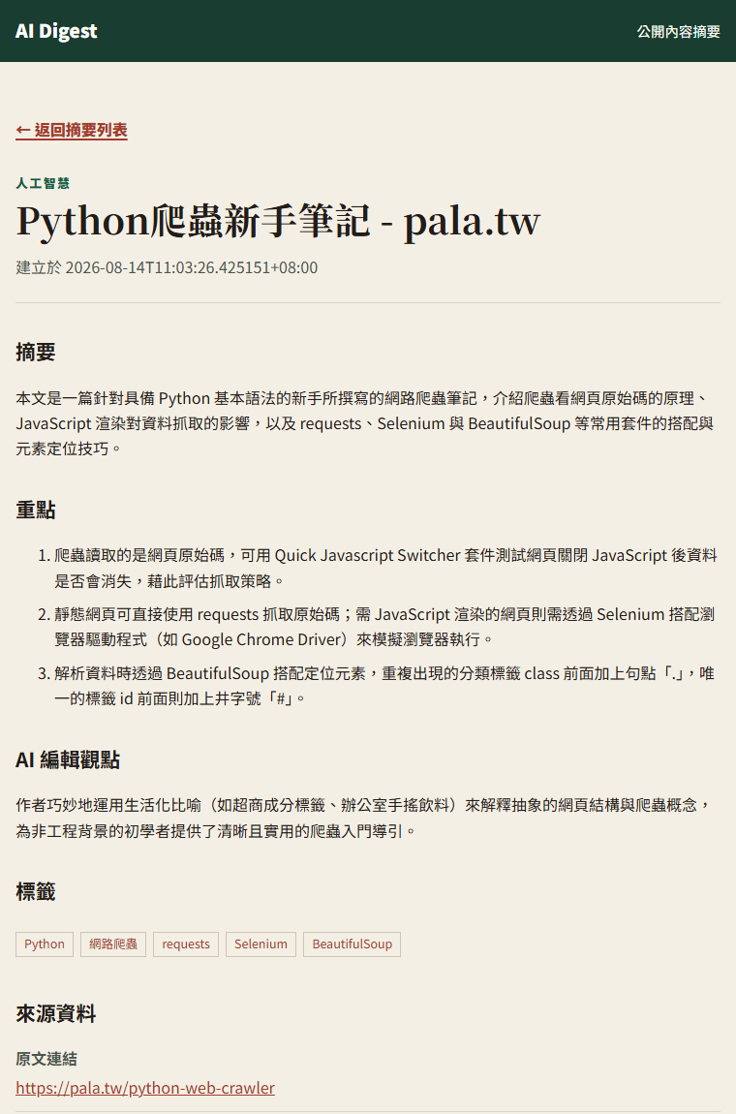
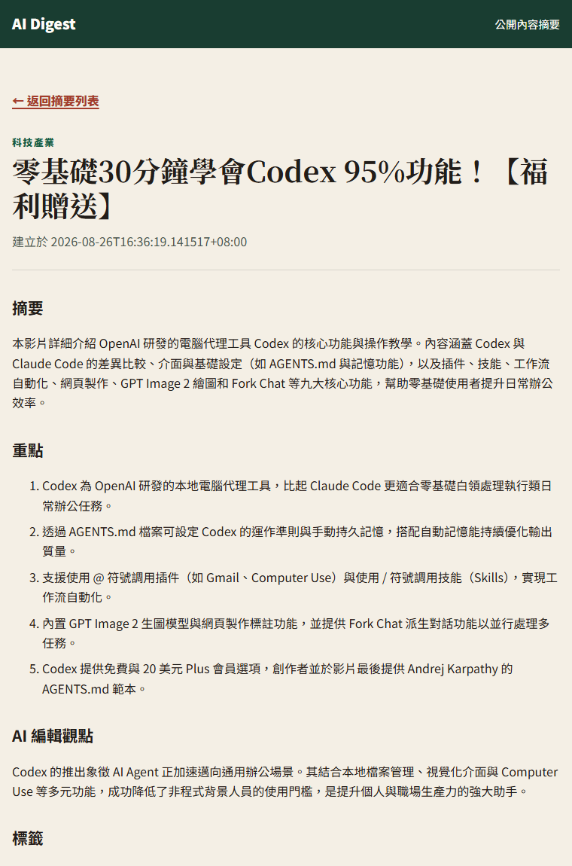
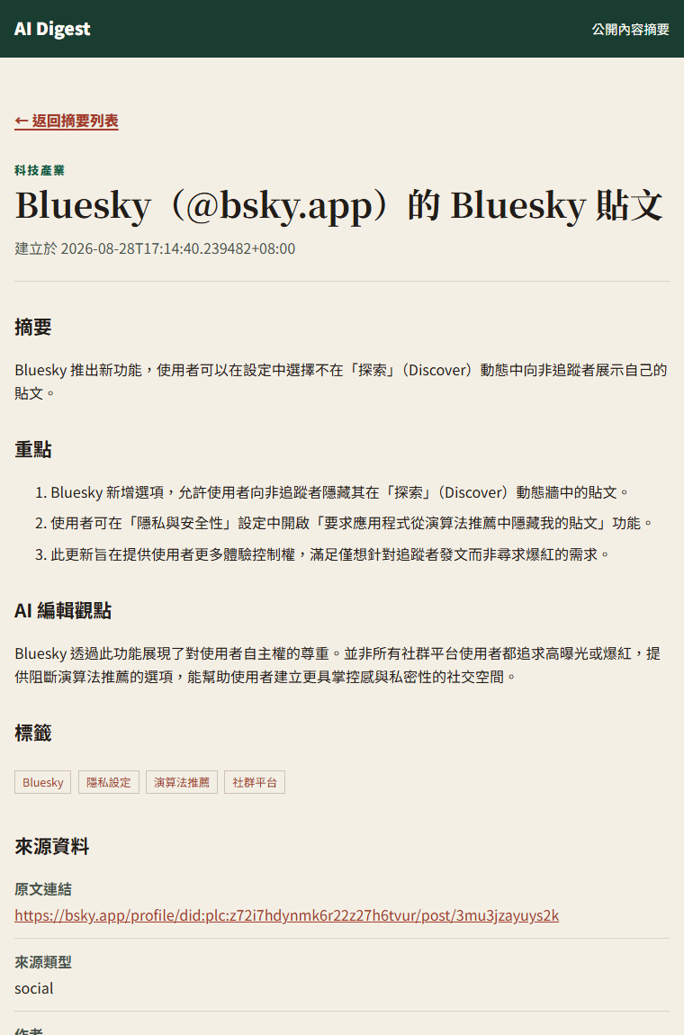
三來源成果展示
一般網頁
YouTube
Bluesky
從正文整理學習重點
字幕與音訊匯入同一格式
保留貼文來源與作者
AI DIGEST / 專案結案報告
05
Notes:
這一頁用三個真實案例說明最後的呈現。網頁案例是 Python 爬蟲學習文章，影片案例是 Codex 教學，社群案例是 Bluesky 官方帳號的公開貼文。它們原本的內容長度和取得方式都不同，但最後都能以相同格式閱讀，並回到原始來源。YouTube 的有字幕和無可用字幕路徑，也已分別完成真實驗收。這裡展示的是系統的處理能力，不代表每個平台、每個網址都一定可讀；來源限制仍然會被保留並明確回報。
[Sources]
- data/summaries/20260814-python爬蟲新手筆記-pala-tw-8ed66e81.json
- data/summaries/20260826-零基礎30分鐘學會codex-95-功能-福利贈送-9f06f9b7.json
- data/summaries/20260828-bluesky-bsky-app-的-bluesky-貼文-5f8aee85.json
- progress.md：2026-08-26 YouTube 真實驗收與 Bluesky 驗收紀錄。
- 畫面來源：repository site/dist 的本機渲染，擷取日期 2026-09-05；對應公開網站 https://yamopeng0918.github.io/AI-Summary/

Slide 6
系統架構與技術選擇
本機 Python CLI
公開網站
獨立解析器 → 摘要服務 → 分類器
Astro
GitHub Pages
來源故障隔離；各模組只負責自己的工作
共同 Schema 與 JSON 儲存
只讀取已驗證的
published 資料
資料完整且通過驗證，才寫入獨立檔案
前端不持有 API 金鑰
AI DIGEST / 專案結案報告
06
Notes:
技術上，我用 Python CLI 處理來源擷取、AI 摘要與分類，因為資料處理和模型可以在同一個環境中整合。各個解析器只負責取得內容，不直接呼叫摘要服務，也不寫入摘要檔。摘要服務和分類器也各自維持單一責任。儲存層負責驗證與保存，Astro 則只讀取合法且已發布的資料。這樣做的好處，是某個平台出問題時，可以在自己的解析器中處理；同時，公開網站不需要金鑰，也不直接呼叫 AI 服務，安全邊界更清楚。
[Sources]
- docs/superpowers/specs/2026-08-09-ai-digest-mvp-design.md：第 2、3、4 節。
- AGENTS.md：架構約束。

Slide 7
分類模型與量化證據
91.67%
Accuracy｜33 / 36 筆正確
0.9179
Macro F1
Accuracy 高出基準 75 個百分點
180 筆人工審核資料，六類各 30 筆｜訓練 144／測試 36｜seed 42
AI DIGEST / 專案結案報告
07
Notes:
分類部分採用 TF-IDF 搭配 Logistic Regression。資料集有一百八十筆人工審核資料，六個類別各三十筆，使用固定的隨機種子，分成一百四十四筆訓練資料和三十六筆測試資料。測試集三十六筆中，三十三筆分類正確，Accuracy 是百分之九十一點六七；Macro F1 是零點九一七九。若全部猜同一個最大類別，基準只有百分之十六點六七，因此模型高出七十五個百分點。不過這是固定小型測試集的結果，不能直接保證所有未來內容都有相同準確率。保留評估報告與混淆矩陣，就是為了讓結果可以重現和檢查。
[Sources]
- data/classifier/evaluation.json：accuracy、macroF1、majorityBaselineAccuracy、confusionMatrix、trainingSamples、testSamples、seed。
- progress.md：分類模型與評估。

Slide 8
跨來源整合挑戰與解法
01
文字取得方式不同
→
獨立解析器與共同資料契約
單一平台失效，不破壞其他來源流程
02
YouTube 無可用字幕
→
音訊轉錄與暫存清理
字幕優先；結束或失敗時處理本機與遠端清理
03
公開部署的資料風險
→
驗證、掃描與部署 gate
不完整資料拒絕寫入，公開前檢查建置成果
AI DIGEST / 專案結案報告
08
Notes:
整合時，我遇到三個主要挑戰。第一是來源差異，處理方式是把解析器獨立出來，讓後面的流程只面對共同資料契約。第二是影片不一定有字幕，因此加入音訊轉錄，並在結束或失敗時處理本機及遠端暫存清理。第三是公開部署的風險：資料不完整或包含敏感資訊，都不應該出現在網站上。所以保存前有 Schema 驗證，部署前有建置和敏感資訊掃描。這些工作讓我學到，可靠性必須包含失敗時的行為，而不只是成功路徑能夠執行。
[Sources]
- progress.md：YouTube 清理重試、來源隔離、部署 gate 與驗收紀錄。
- AGENTS.md：安全與來源限制、架構約束。

Slide 9
三來源核心 MVP 已完成
715
67
Python passed · 2 skipped
Vitest passed
正式建置與部署驗證通過
真實 push → matching workflow → 公開 smoke 通過
學習成果｜資料契約、安全邊界、可重現評估與部署可靠性
未實作：PDF／OCR／登入內容／網站後台
驗收依據：2026-09-03 進度紀錄
公開網站 ↗
AI DIGEST / 專案結案報告
09
Notes:
最後，用驗收紀錄回顧完成度。依九月三日的進度紀錄，完整 Python 測試有七百一十五項通過、兩項略過；略過原因是 Windows 的符號連結權限限制，另有一項第三方套件警告。前端有六十七項測試通過，正式建置和部署驗證也有紀錄。真實部署已確認推送、對應工作流程和公開網站檢查都成功。這次最大的學習，是把功能寫出來之後，還需要資料契約、可重現評估和明確的失敗邊界，才能成為可以維護的產品。目前三來源核心 MVP 已完成；PDF、OCR、登入內容和網站後台仍未實作。以上是我的結案報告，謝謝。
[Sources]
- progress.md：2026-09-03 deploy CLI 真實驗收與 Windows UTF-8 修正、本機 gates。
- todo.md：核心完成項目及選配後續工作。
- https://yamopeng0918.github.io/AI-Summary/ ：專案公開網站，網址依既有驗收紀錄。

